Slide 1

Mαθηματα προγραμματισμου αρχαριων
Προσαρμοσμένες Εικόνες και Ήχοι

Slide 2
Στοχοι του μαθηματοσ
Να μάθεις πώς να χρησιμοποιείς τα Display Block και Sound Block για να προσθέσεις τα δικά σου προσαρμοσμένα αρχεία εικόνας και ήχου στο τούβλο EV3

Slide 3
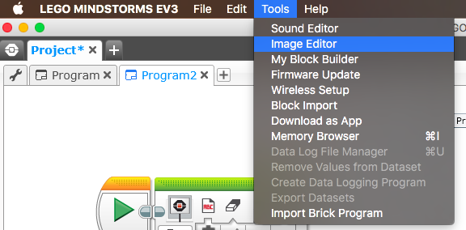
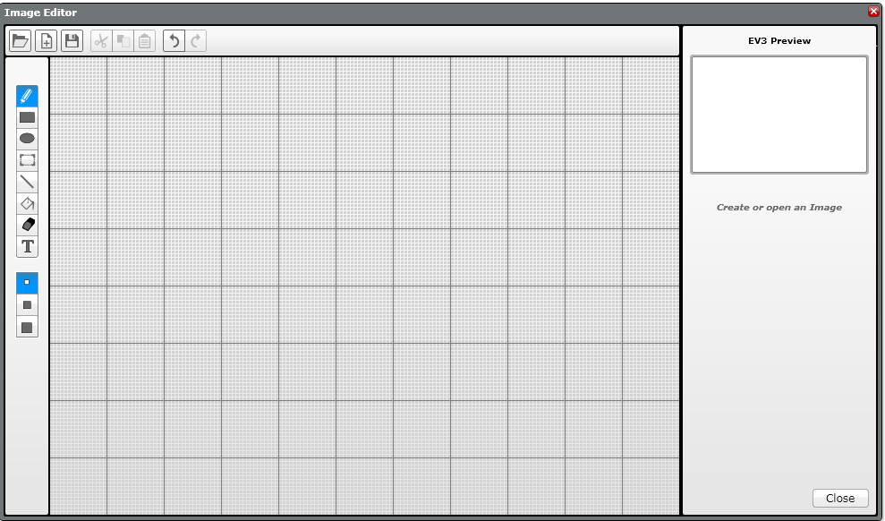
Προσθηκη προσαρμοσμενων εικονων
Βήμα 1: Επέλεξε tools και έπειτα το Image Editor από το μενού του EV3
Σημείωση: Ο Image Editor μπορεί να ανοίξει αρχεία με κατάληξη .rgf, .jpg, .png, και .bmp. Οι έγχρωμες εικόνες μετατρέπονται αυτόματα σε μονόχρωμες. Τα αρχεία με επέκταση .rgf είναι αυτά που χρησιμοποιεί η LEGO.
Βήμα 2: Άνοιξε την εικόνα σου

Slide 4
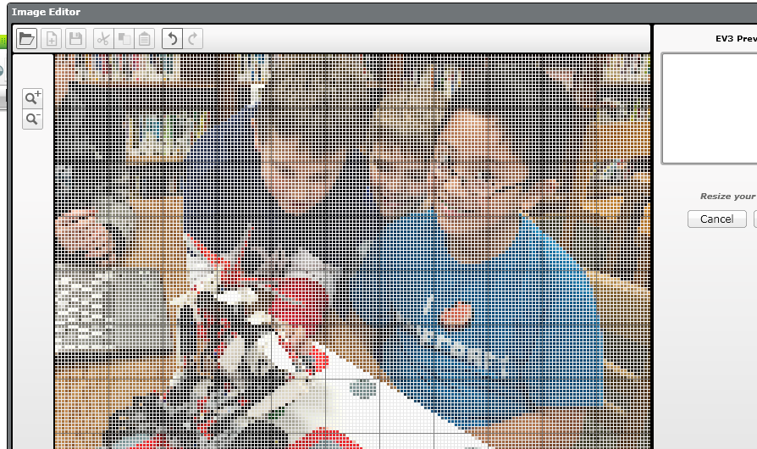
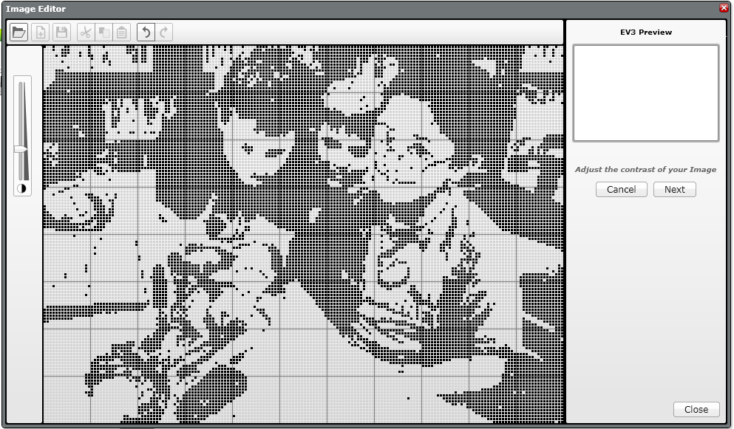
Προσθηκη προσαρμοσμενων εικονων
Βήμα 3: Τροποποίησε το μέγεθος της εικόνας χρησιμοποιώντας τα κουμπιά και άλλαξε την θέση της επιλέγοντας την και μετακινώντας ολόκληρη την εικόνα τριγύρω.
Βήμα 4: Ρύθμισε την αντίθεση (contrast)

Slide 5
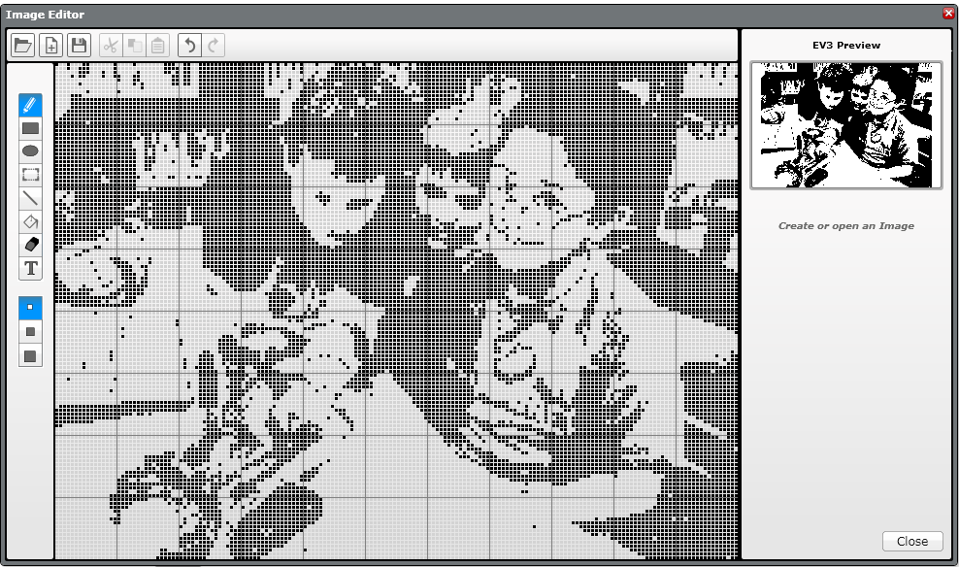
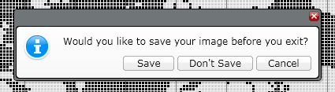
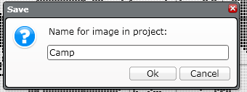
Προσθηκη προσαρμοσμενων εικονων
Βήμα 5: Επεξεργάσου την εικόνα, χρησιμοποιώντας την εργαλειοθήκη που βρίσκετε στα αριστερά της οθόνης επεξεργασίας.
Βήμα 6: Αποθήκευσε την εικόνα

Slide 6
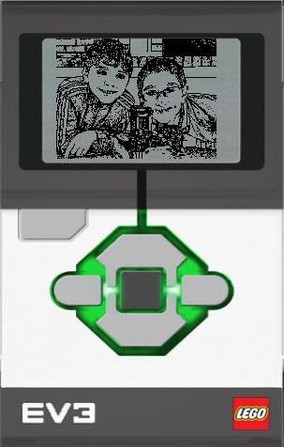
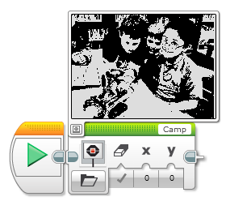
Προσθηκη προσαρμοσμενων εικονων
Βήμα 7: Η εικόνα τώρα είναι έτοιμη προς χρήση από το Display block

Slide 7
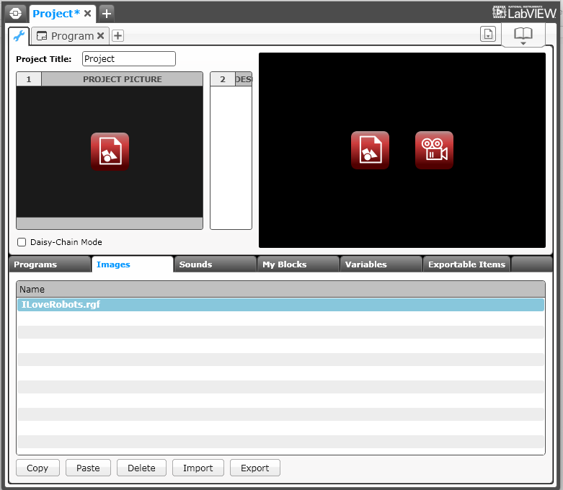
Διαμοισασμοσ του αρχειου RGF
Πάτησε στο κουμπί «γαλλικό κλειδί» στο πρόζεκτ σου
Διάλεξε την καρτέλα Images
Πάτησε πάνω στο αρχείο .rgf
Έπειτα πάτησε το κουμπί Export και αποθήκευσε το αρχείο
Μπορείς τώρα να στείλεις αυτό το αρχείο εικόνας σε οποιονδήποτε επιθυμείς.
Αν θες να προσθέσεις στο πρόζεκτ σου ένα αρχείο .rgf σταλμένο σε σένα από άλλους απλά επέλεξε Import και το αρχείο

Slide 8
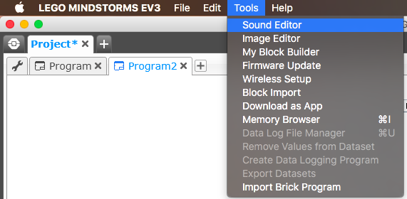
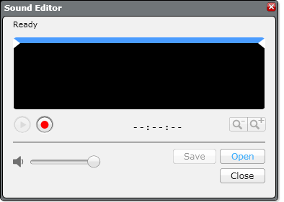

Προσθηκη προσαρμοσμενων ηχων
Βήμα 1: Επέλεξε tools και έπειτα Sound Editor από το μενού του EV3
Βήμα 2: Πάτησε στο κουμπί Open και επέλεξε το αρχείο ήχου ή ηχογράφησε το δικό σου πατώντας στο κόκκινο κουμπί

Slide 9
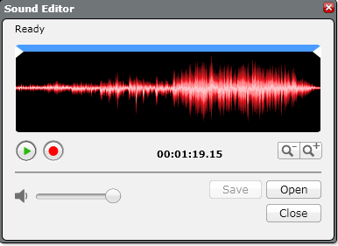
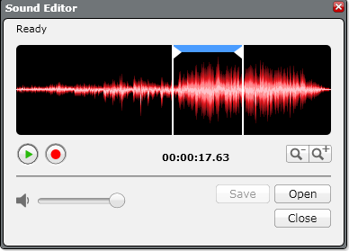
ADDING CUSTOM SOUNDS
Βήμα 3: Ο ήχος που επέλεξες θα εμφανιστεί στον επεξεργαστή ήχου
Βήμα 4: Μετακίνησε την μπλέ μπάρα για να τροποποιήσεις το μέγεθος του ηχητικού κομματιού

Slide 10

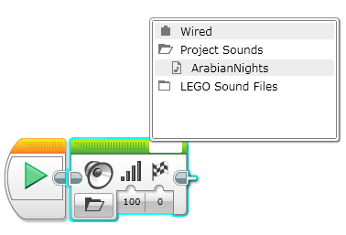
ADDING CUSTOM SOUNDS
Βήμα 5: Αποθήκευσε το αρχείο
Βήμα 6: Ο ήχος θα εμφανιστεί στο Sound block

Slide 11
συντελεστεσ
Αυτό το μάθημα δημιουργήθηκε από τους Sanjay Seshan and Arvind και μεταφράστηκε στα Ελληνικά από τον Σαμαρά Νικόλα
Περισσότερα μαθήματα είναι διαθέσιμα στο www.ev3lessons.com
This work is licensed under a Creative Commons Attribution-NonCommercial-ShareAlike 4.0 International License.

